Slide 1

CONSOLA DE ADMINISTRACIÓN
LSYSTEMS TAXI EC

Slide 2
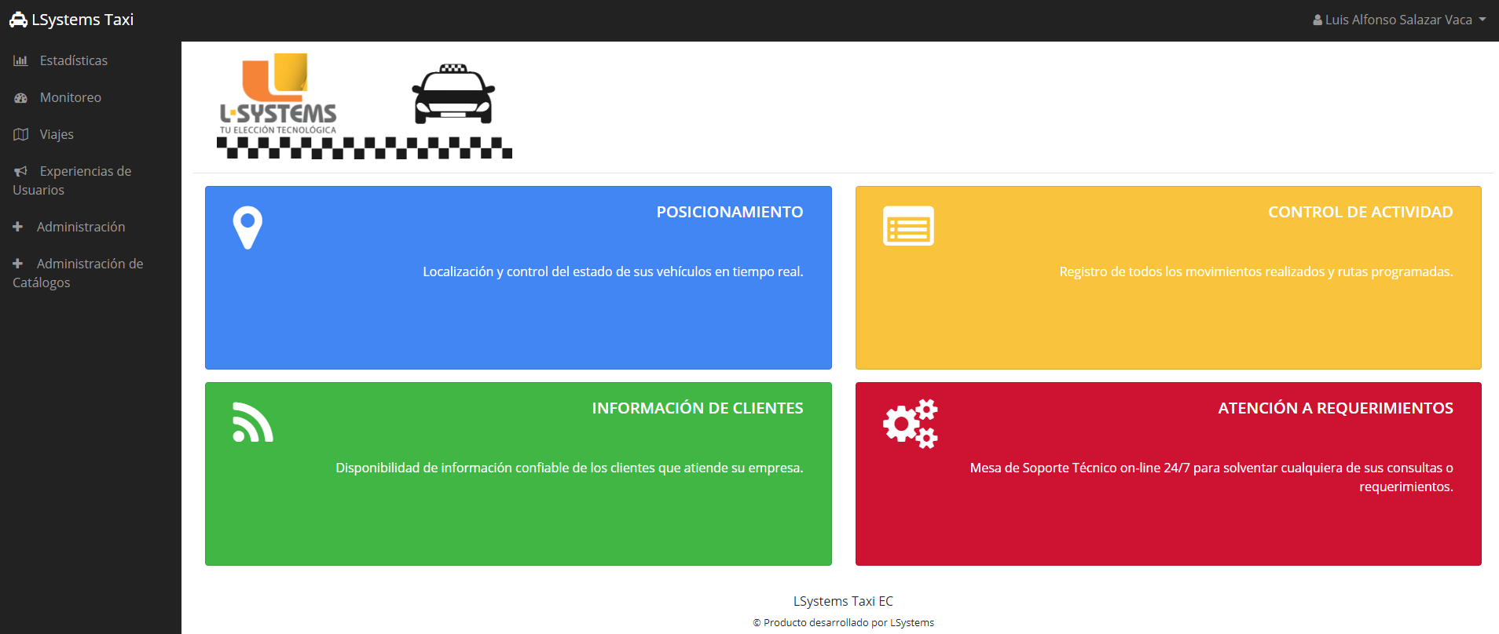

DESCRIPCIÓN
Gestione y controle sus operaciones desde un mismo punto, optimizando su tiempo.

Slide 3
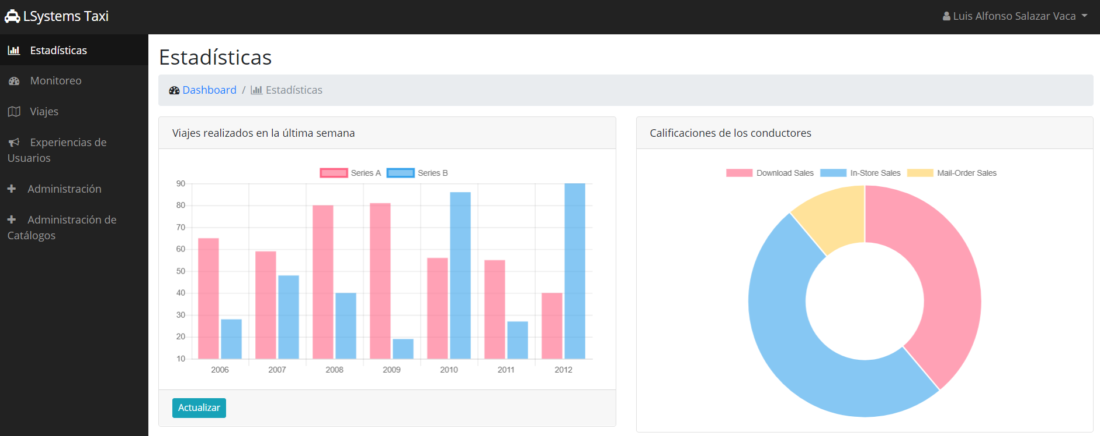
ESTADÍSTICAS
Obtenga información de las estadísticas de su operación a tiempo real, clara y precisa, que apoye efectivamente a la toma de decisiones.

Slide 4
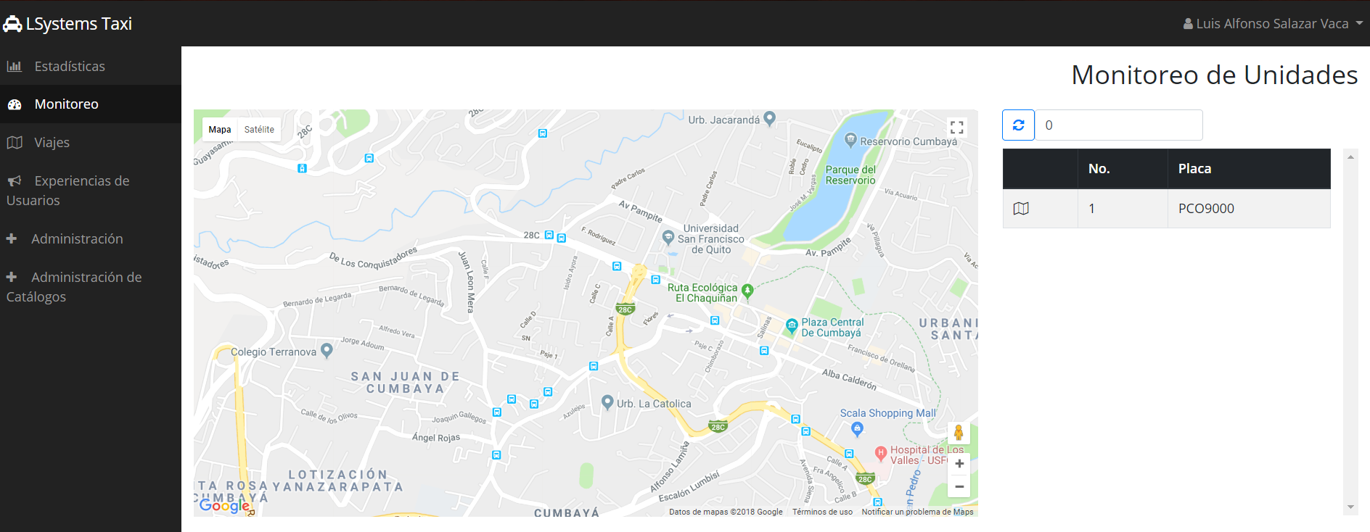
MONITOREO A TIEMPO REAL
Localice y conozca el estado de las unidades de su compañía a tiempo real.

Slide 5
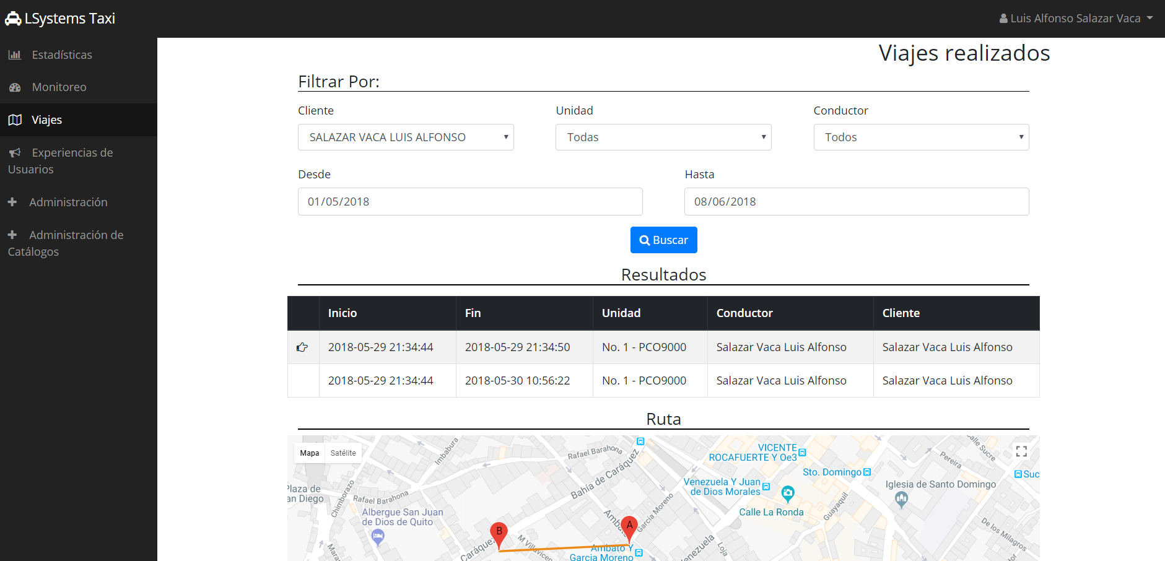
HISTORIAL DE VIAJES
Valide el histórico de viajes ejecutados por su operación, en un período de tiempo requerido.

Slide 6
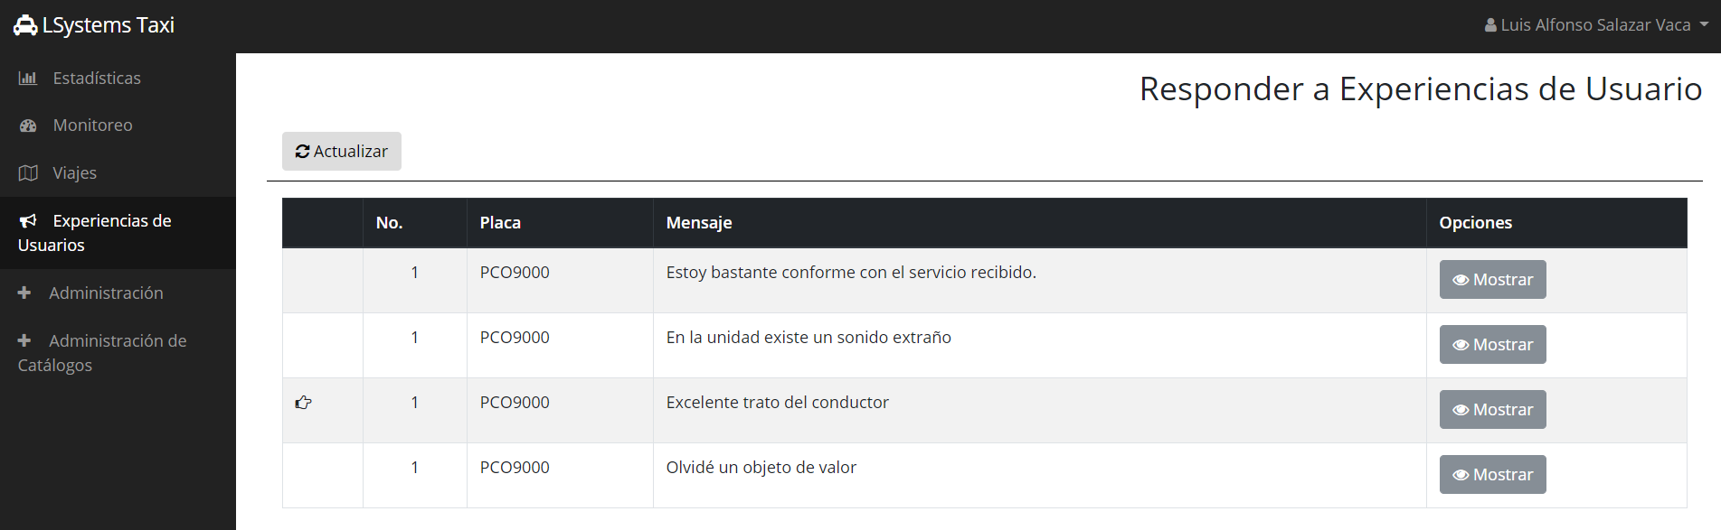
COMENTARIOS Y SUGERENCIAS DE LOS USUARIOS
Reciba comentarios y sugerencias de los usuarios que viajaron en sus unidades. Y mejore su servicio.

Slide 7
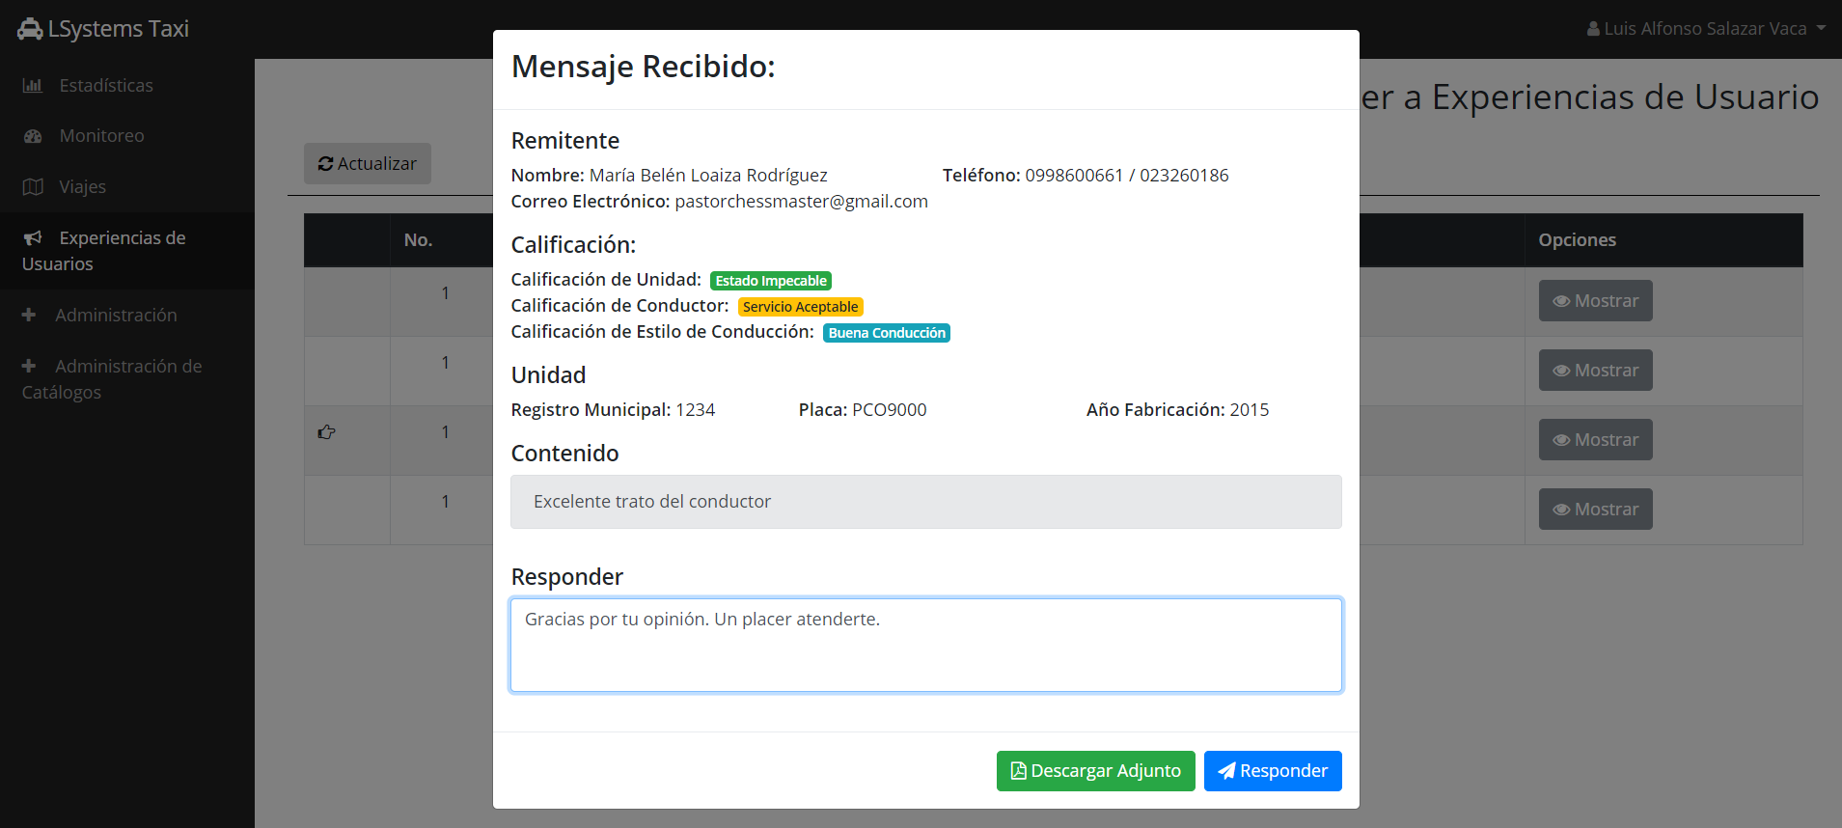
RESPONDA A COMENTARIOS Y SUGERENCIAS DE LOS USUARIOS
Disponga de toda la información referente al viaje remitida por el cliente y responda a los comentarios y sugerencias recibidos.

Slide 8
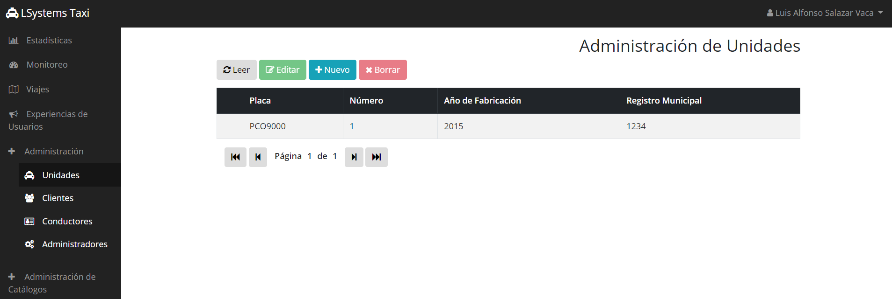
ADMINISTRACIÓN DE UNIDADES
Gestione los datos referentes a las unidades que pertenecen a su compañía.

Slide 9
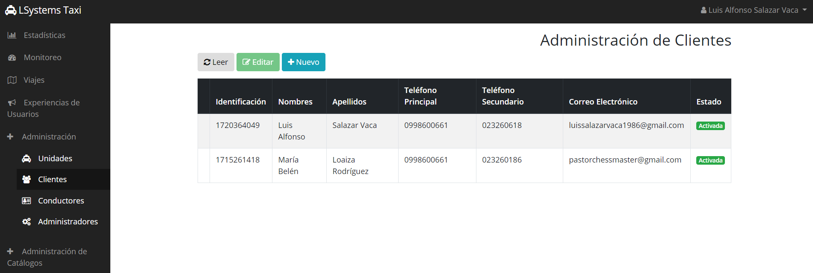
ADMINISTRACIÓN DE CLIENTES
Gestione los datos referentes a sus clientes.

Slide 10

ADMINISTRACIÓN DE CONDUCTORES
Gestione los datos referentes a sus conductores.

Slide 11
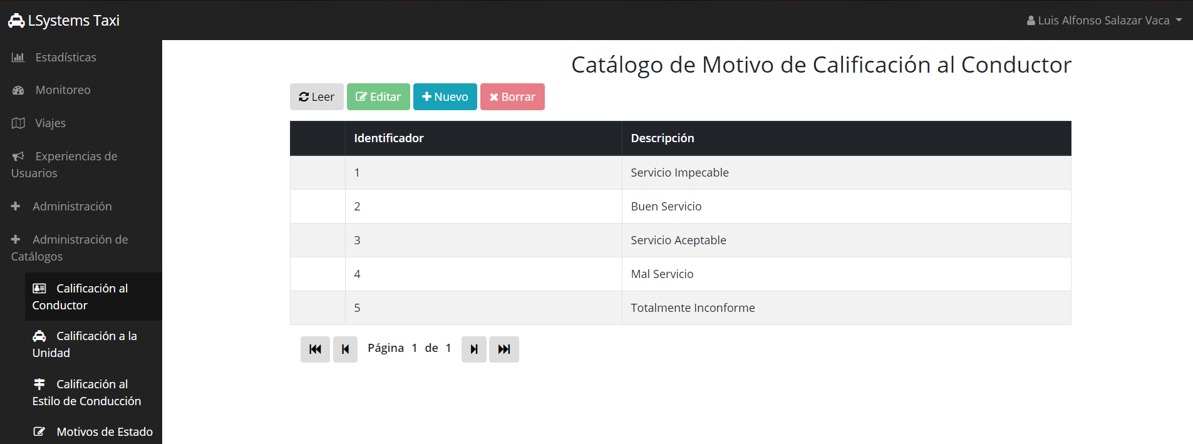
ADMINISTRACIÓN DE CATÁLOGOS
Gestione los datos referentes a sus catálogos, esto le permitirá obtener estadísticas con mayor precisión.

Slide 12
LSYSTEMS TAXI EC

